Slide 1
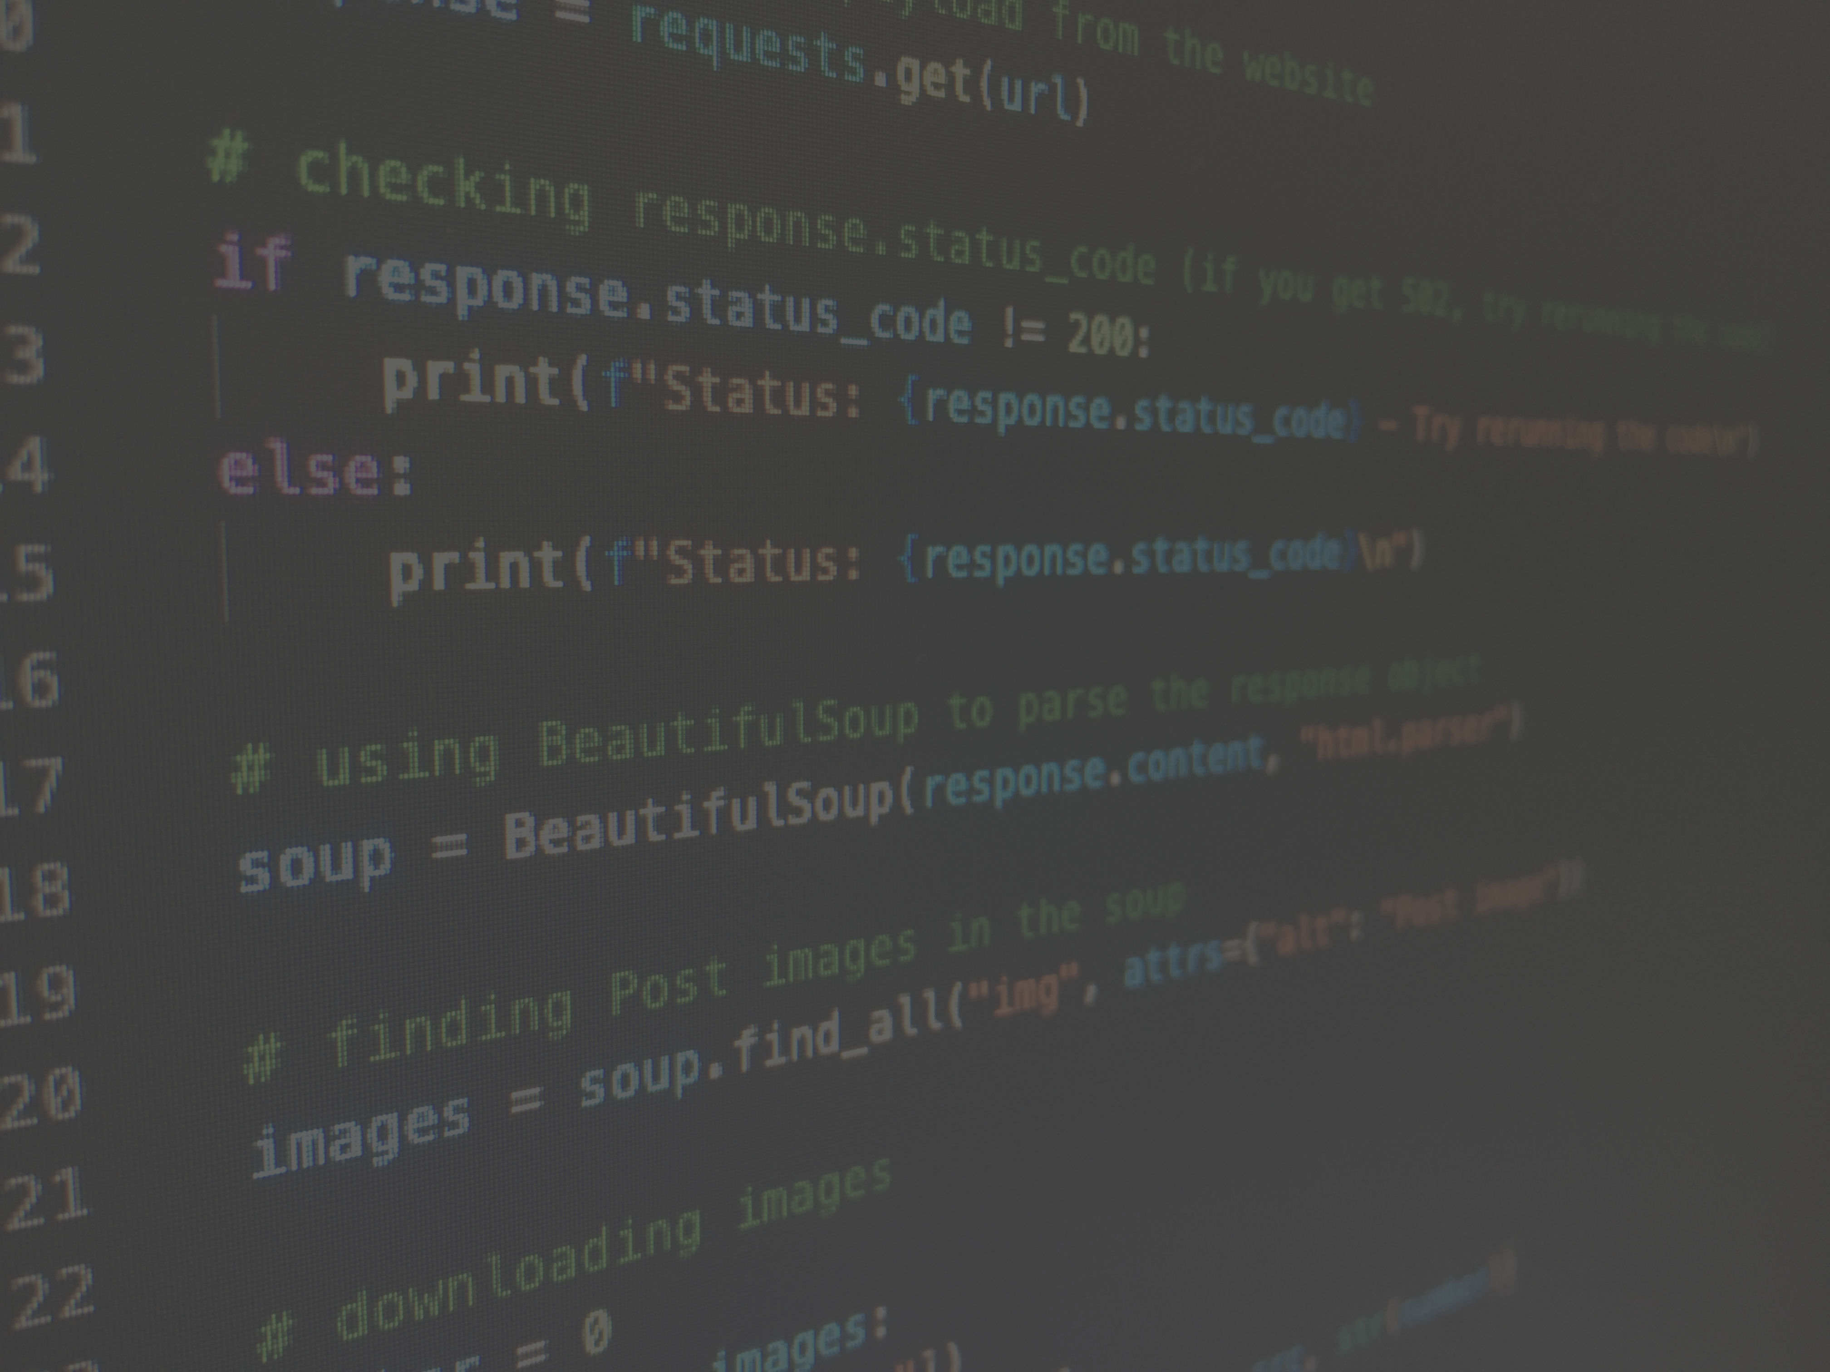
#OUC2021
傅立叶变换光谱测量技术
基于Python的仿真实验
黄润华 杨超

Slide 2
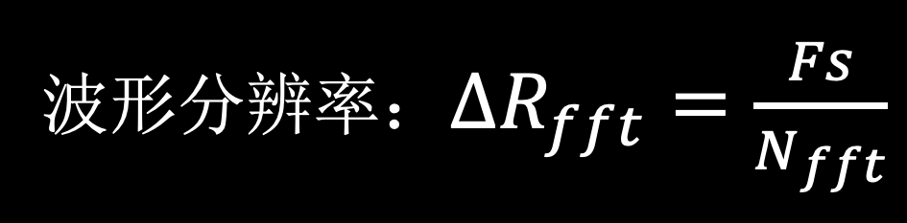
01
实验原理
波形分辨率：$ΔR_{fft}=\frac{Fs}{N_{fft}}$
程佩青. 数字信号处理教程[M]. 清华大学出版社有限公司, 2001.

Slide 3
01
实验原理
波形分辨率：$ΔR_{fft}=\frac{Fs}{N_{fft}}$
程佩青. 数字信号处理教程[M]. 清华大学出版社有限公司, 2001.

Slide 4
01
实验原理
波形分辨率：$ΔR_{fft}=\frac{Fs}{N_{fft}}$
程佩青. 数字信号处理教程[M]. 清华大学出版社有限公司, 2001.

Slide 5
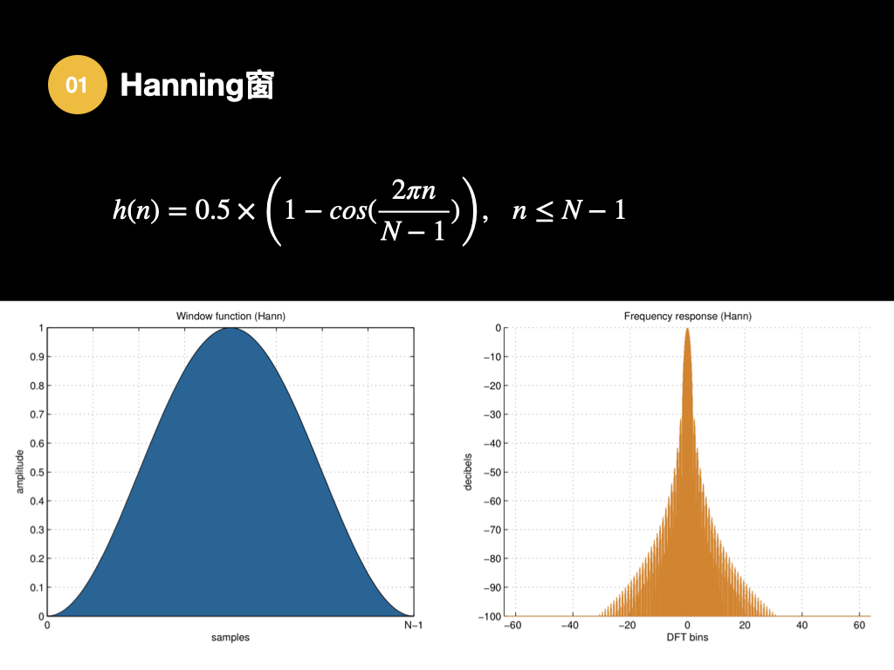

Slide 6
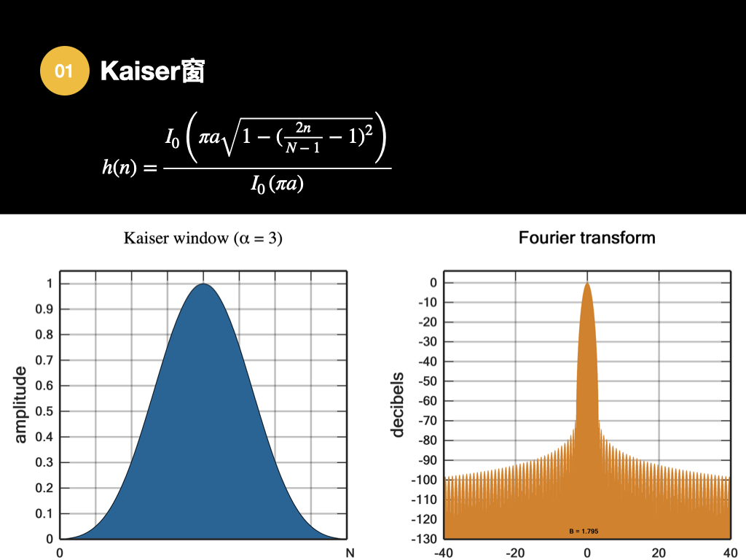

Slide 7
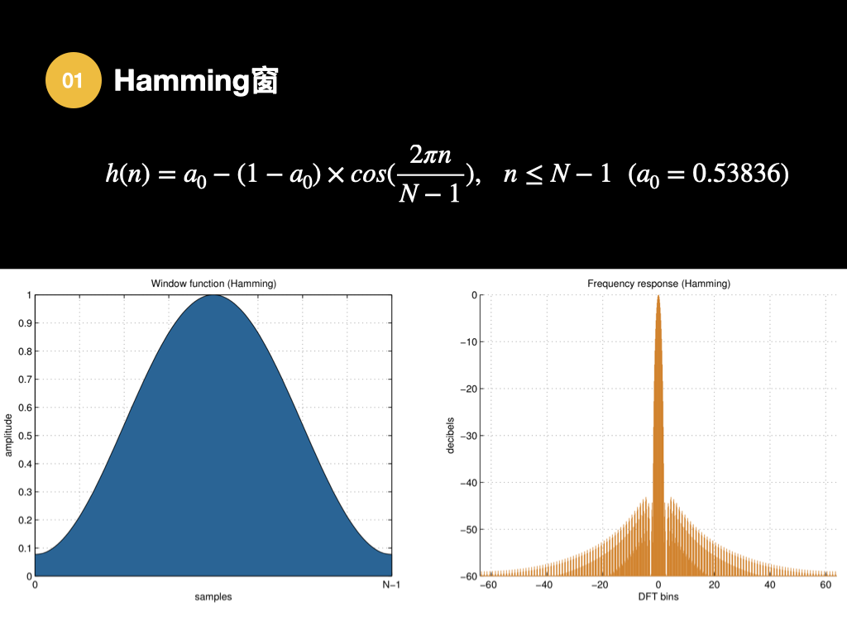

Slide 8
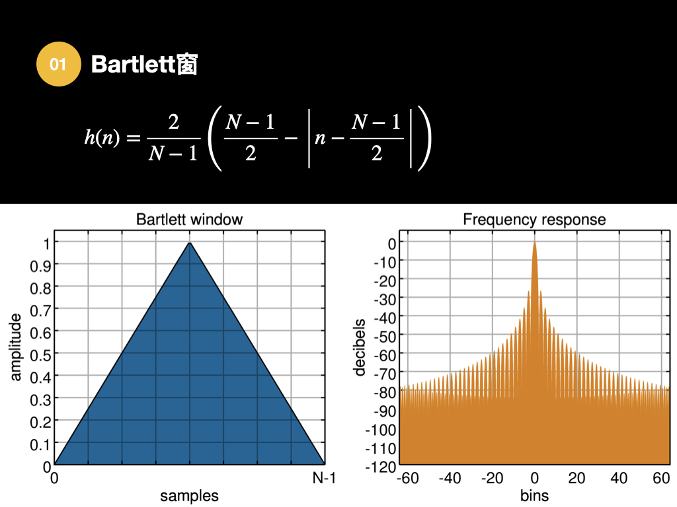

Slide 9
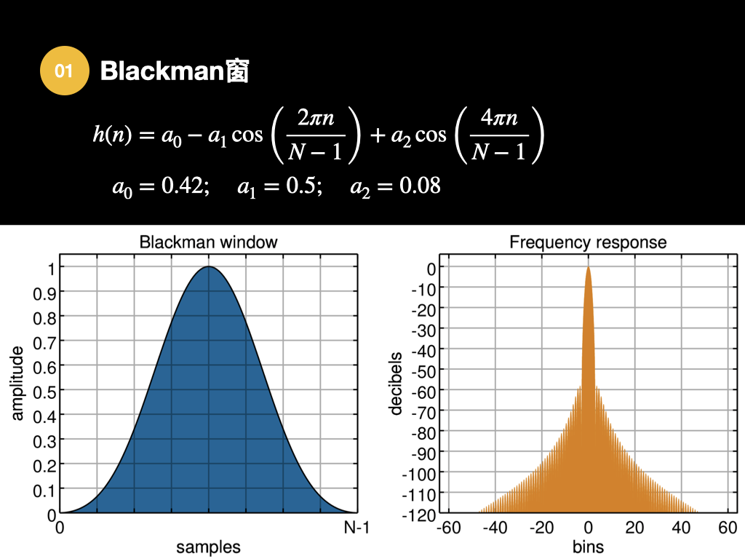

Slide 10
02
实验内容
1. 仿真对干涉图补零后的傅里叶变换光谱测量曲线，观察其变化。
2. 仿真对干涉图加窗函数并补零后的傅立叶变换光谱测量曲线，观察其变化。(以632.8mm 的HeNe 激光为例，光程差采祥间隔 632.8/8nm）

Slide 11
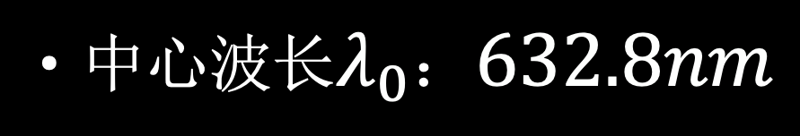
03
参数设定
中心波长$λ_{0}$：$632.8nm$

Slide 12
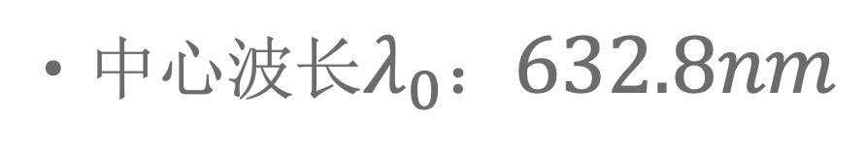
03
参数设定
中心波长$λ_{0}$：$632.8nm$
采样距离$x$：$−2^{10}×79.1×{10}^{−9}$ ~ $2^{10}×79.1×{10}^{−9}$

Slide 13
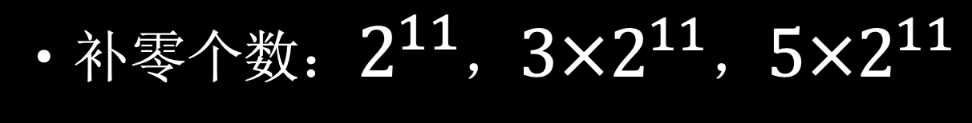
03
参数设定
中心波长$λ_{0}$：$632.8nm$
采样距离$x$：$−2^{10}×79.1×{10}^{−9}$ ~ $2^{10}×79.1×{10}^{−9}$
补零个数：$2^{11}$，$3×2^{11}$，$5×2^{11}$

Slide 14
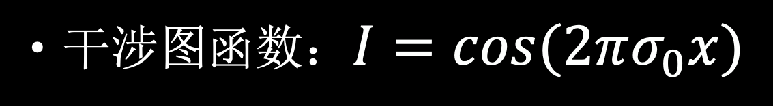
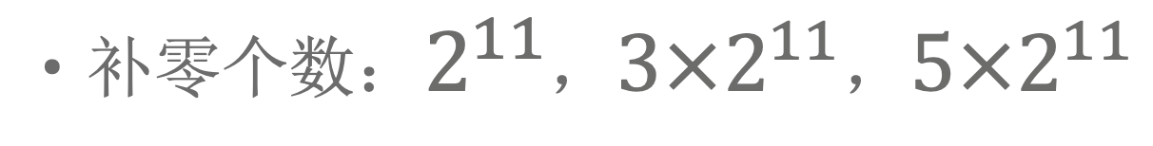
03
参数设定
中心波长$λ_{0}$：$632.8nm$
采样距离$x$：$−2^{10}×79.1×{10}^{−9}$ ~ $2^{10}×79.1×{10}^{−9}$
补零个数：$2^{11}$，$3×2^{11}$，$5×2^{11}$
干涉图函数：$I=cos(2πσ_{0}x)$

Slide 15
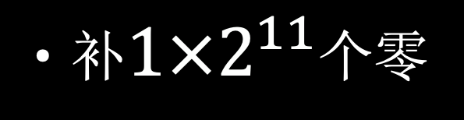
04
实验结果
补$1×2^{11}$个零

Slide 16
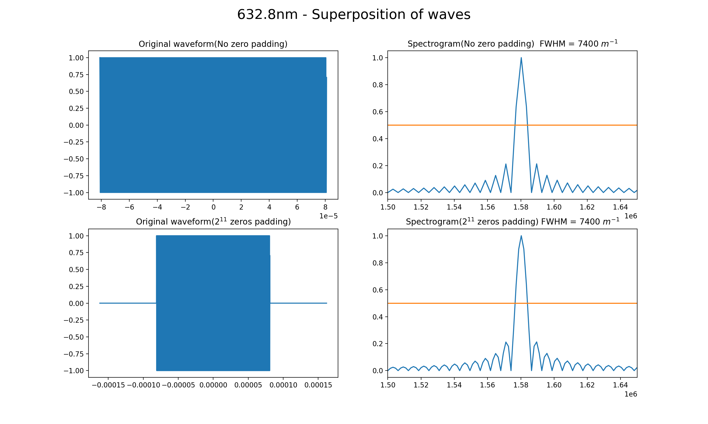
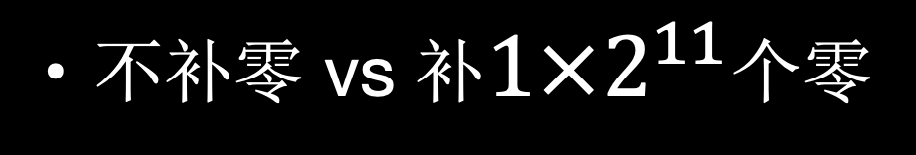
不补零 vs 补$1×2^{11}$个零

Slide 17
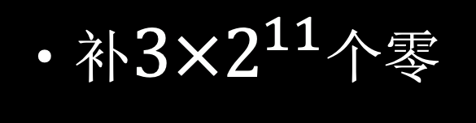

04
实验结果
补$1×2^{11}$个零
补$3×2^{11}$个零

Slide 18
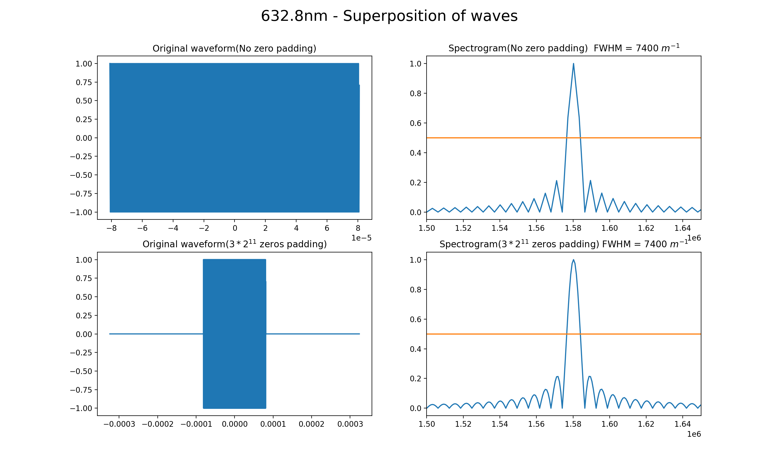
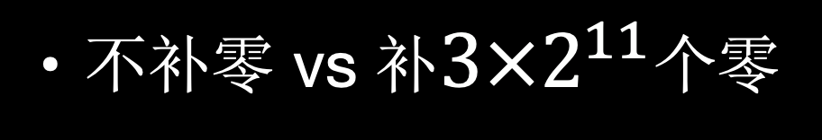
不补零 vs 补$3×2^{11}$个零

Slide 19

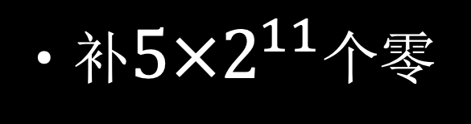
04
实验结果
补$1×2^{11}$个零
补$3×2^{11}$个零
补$5×2^{11}$个零

Slide 20
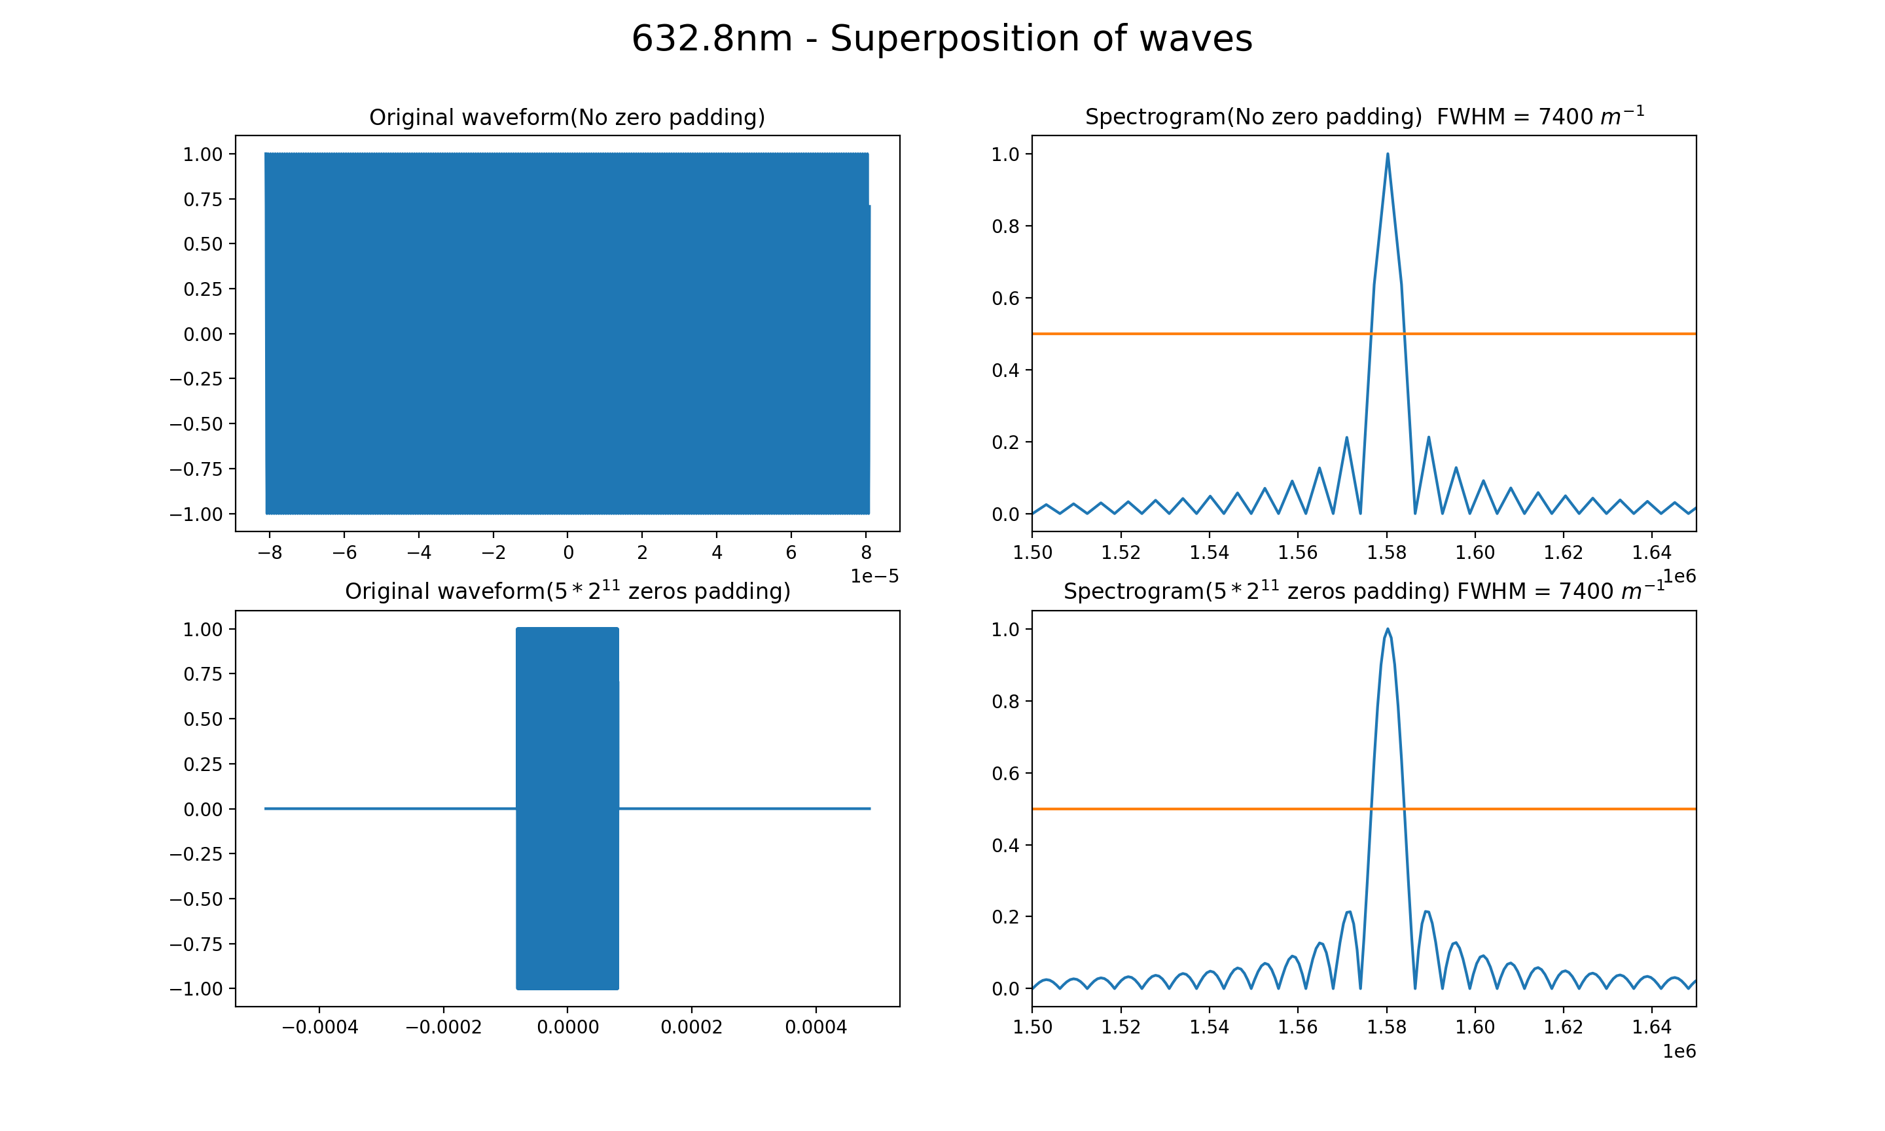
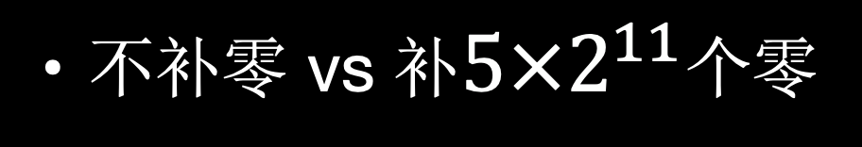
不补零 vs 补$5×2^{11}$个零

Slide 21
04
实验结果
加Hamming窗

Slide 22
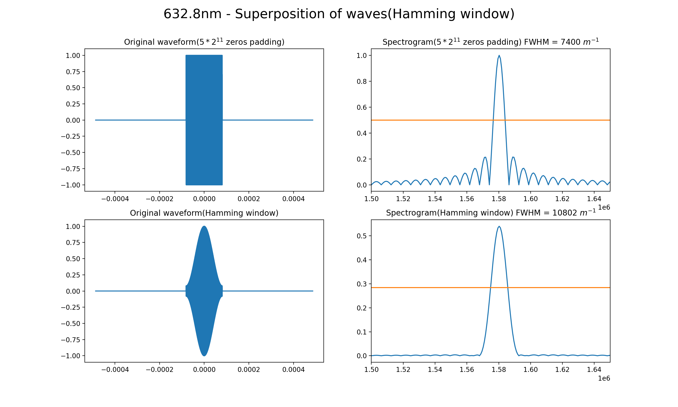
矩形窗 vs Hamming窗

Slide 23
04
实验结果
加Hamming窗
加Kaiser窗

Slide 24
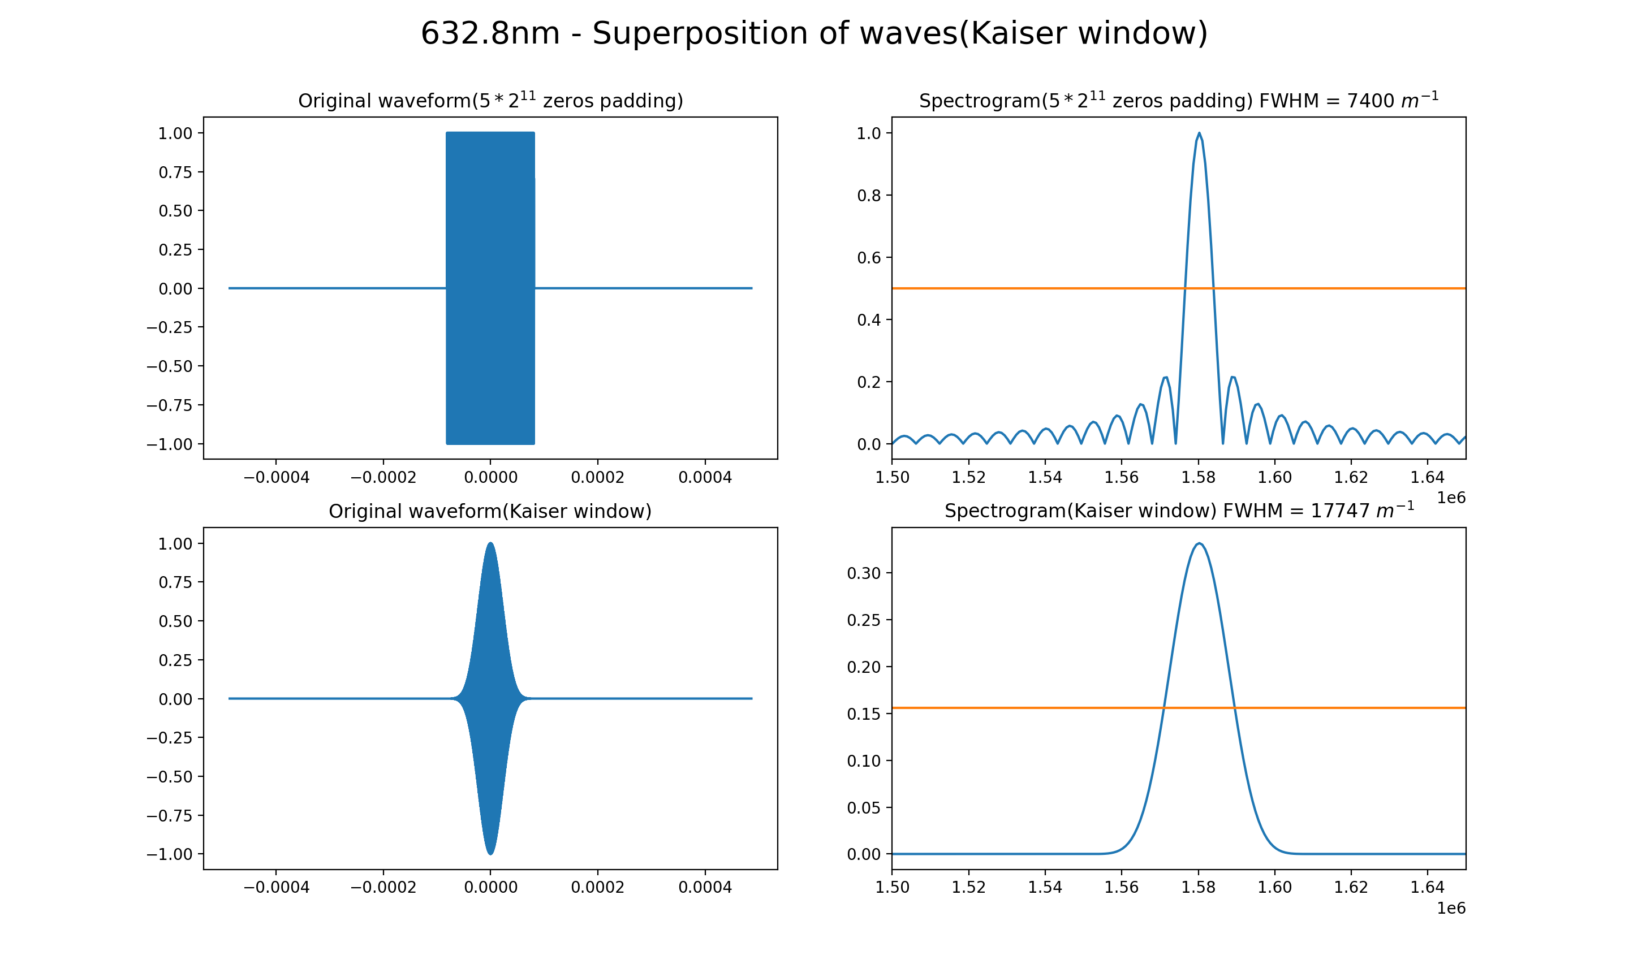
矩形窗 vs Kaiser窗

Slide 25
04
实验结果
加Hamming窗
加Kaiser窗
加Hanning窗

Slide 26
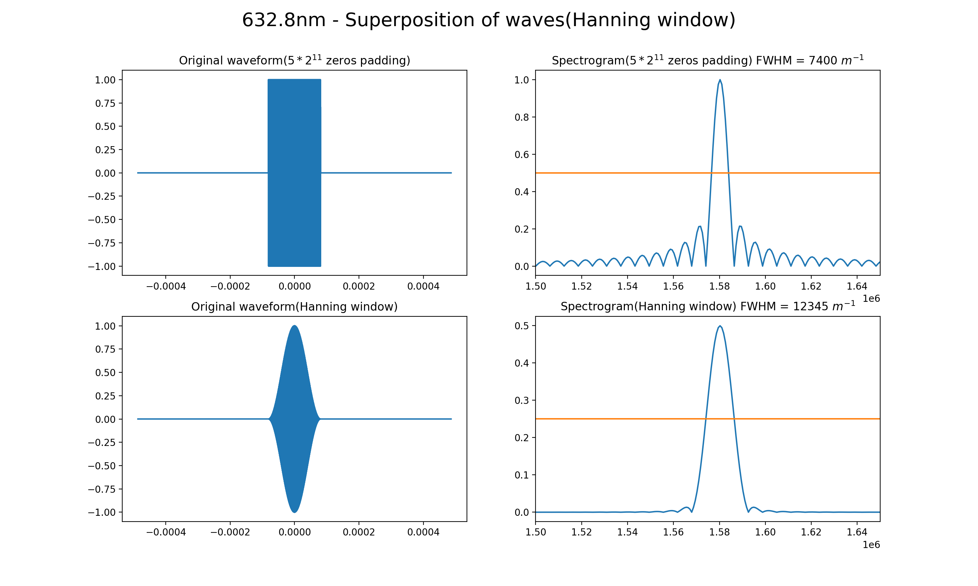
矩形窗 vs Hanning窗

Slide 27
04
实验结果
加Hamming窗
加Kaiser窗
加Hanning窗
加Bartlett窗

Slide 28

矩形窗 vs Bartlett窗

Slide 29
04
实验结果
加Hamming窗
加Kaiser窗
加Hanning窗
加Bartlett窗
加Blackman窗

Slide 30
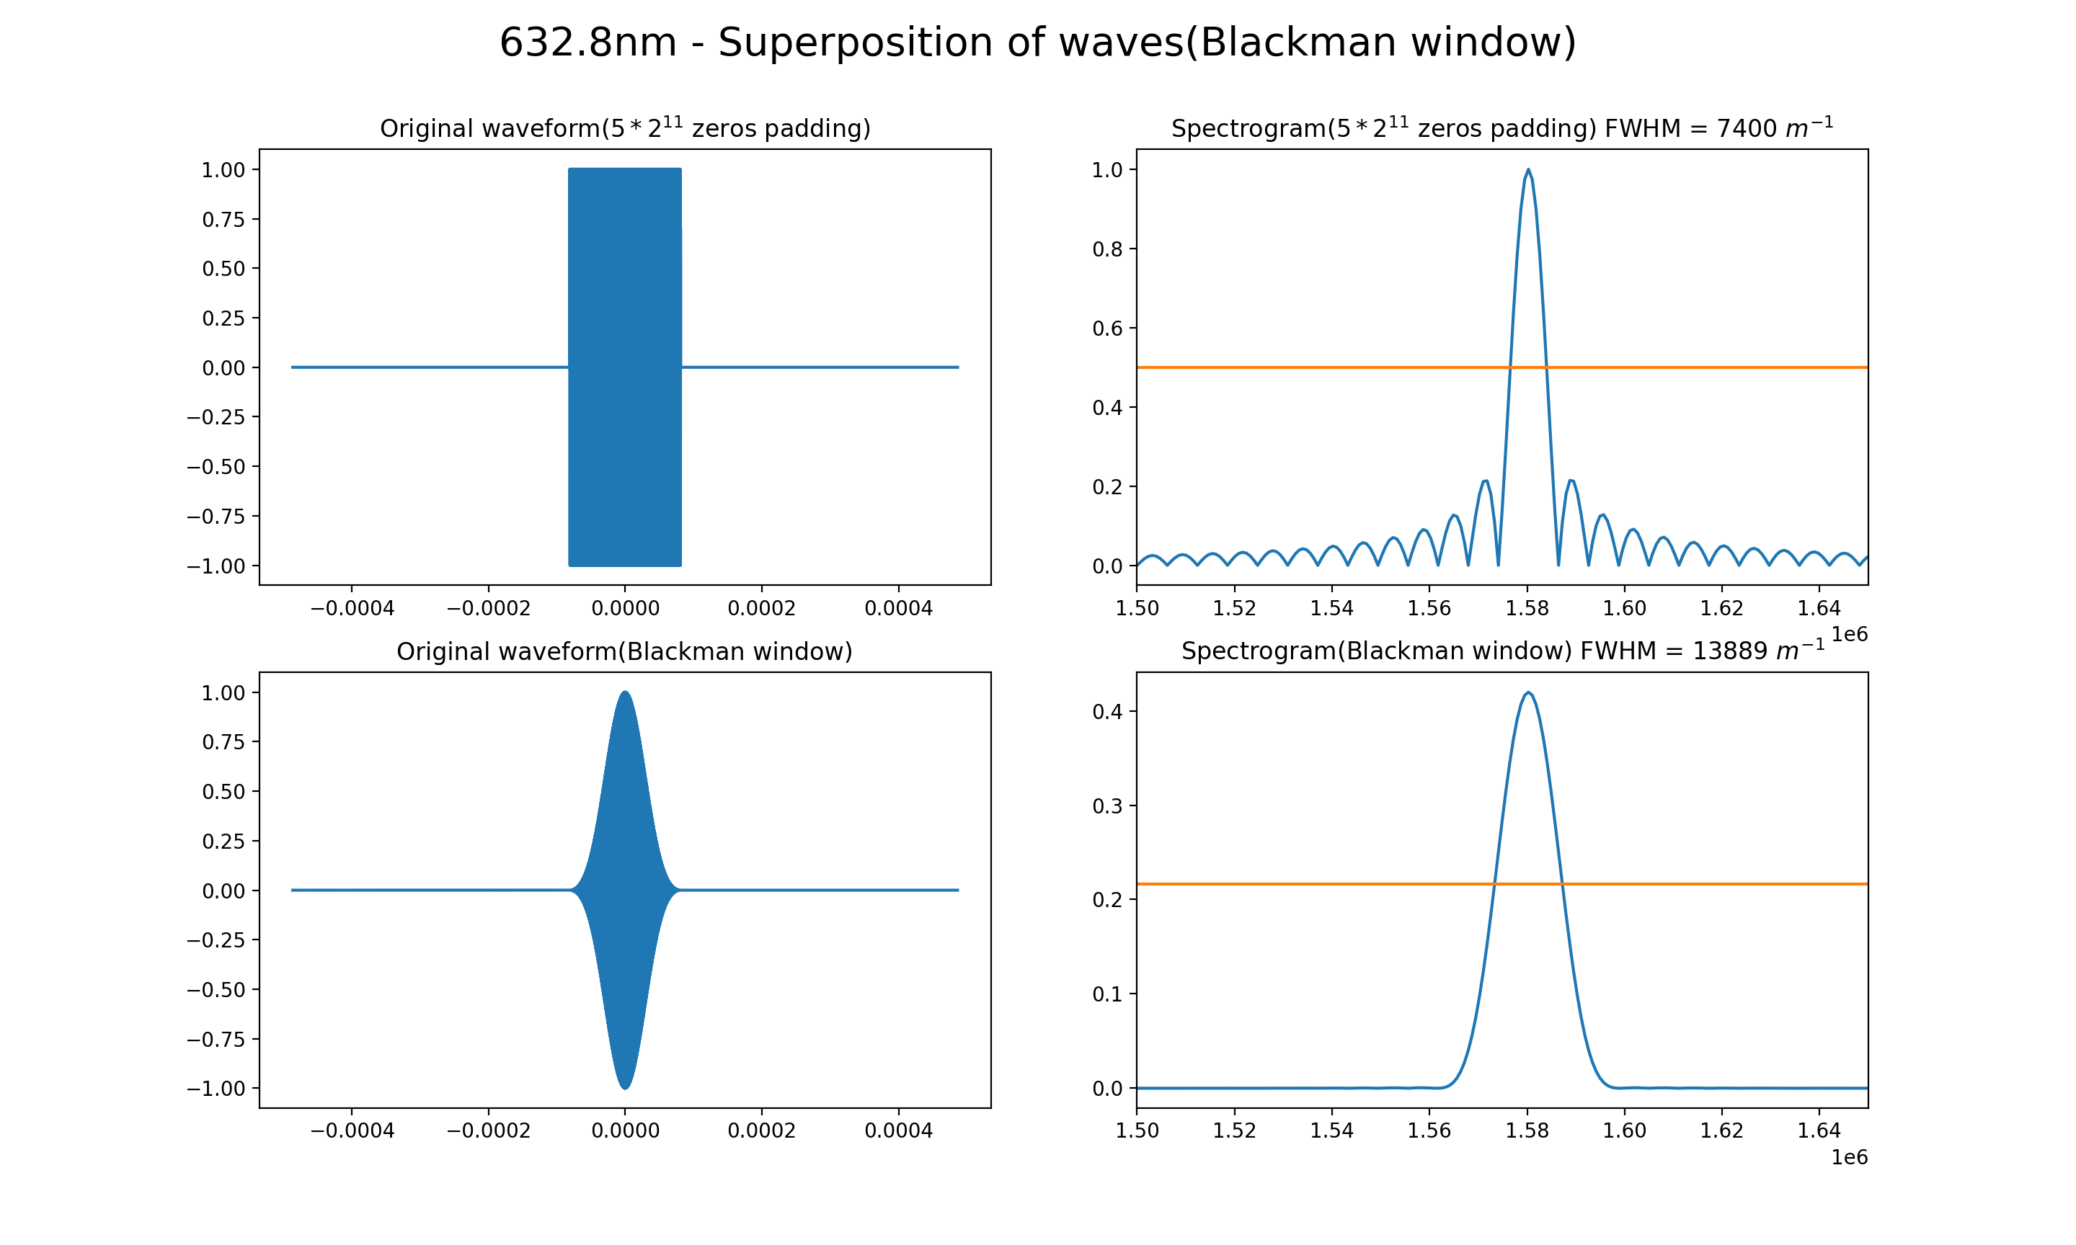
矩形窗 vs Blackman窗

Slide 31
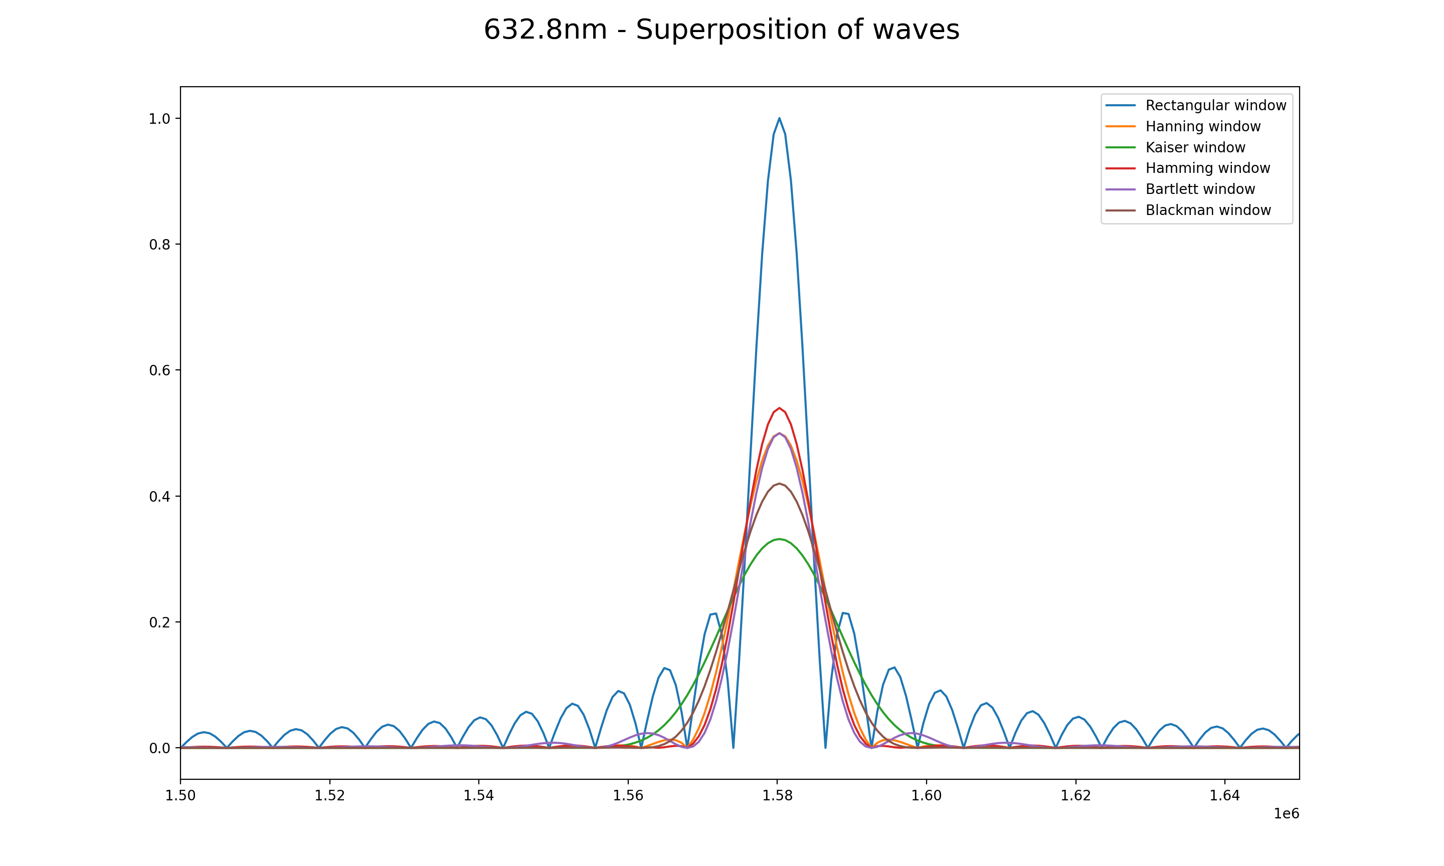
所有加窗后的光谱曲线比较

Slide 32
04
总结
时域补零相当于频域插值。补零操作增加了频域的插值点数，让频域曲线看起来更加光滑，也就是增加了FFT频率分辨率；
加窗可以有效地减少旁瓣的数量，但会使得频谱分辨率下降；

Slide 33
Thanks

